Slide 1
CHÀO MỪNG CÁC EM
ĐẾN VỚI TIẾT HỌC HÔM NAY

Slide 2
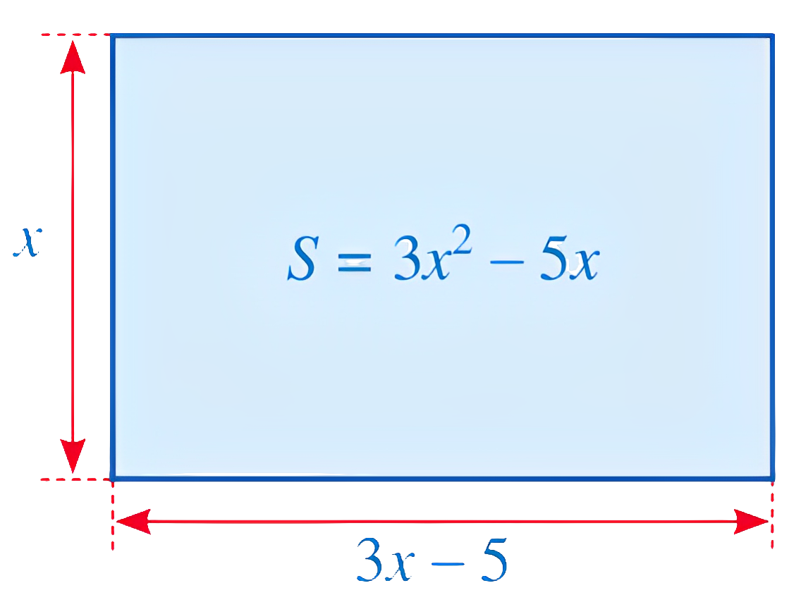

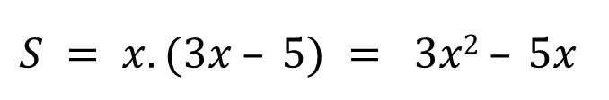
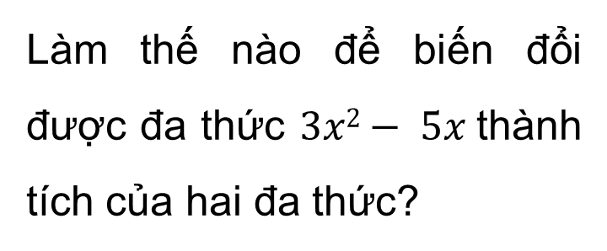
KHỞI ĐỘNG
Làm thế nào để biến đổi được đa thức $3x2− 5x$thành tích của hai đa thức?
$$S = x. (3x – 5) = 3x2 – 5x$$

Slide 3
BÀI 4: VẬN DỤNG HẰNG ĐẲNG THỨC VÀO PHÂN TÍCH ĐA THỨC THÀNH NHÂN TỬ

Slide 4
I
II
NỘI DUNG BÀI HỌC
Phân tích đa thức thành nhân tử
Vận dụng hằng đẳng thức vào phân tích đa thức thành nhân tử

Slide 5

I. PHÂN TÍCH ĐA THỨC THÀNH NHÂN TỬ

Slide 6


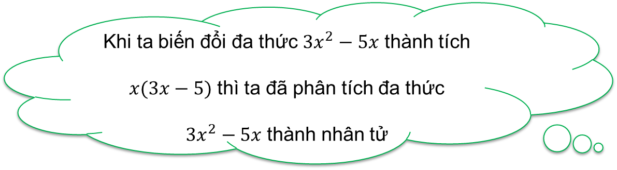
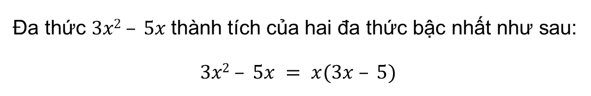
HĐ 1.
Viết đa thức $3x^{2}−5x$ thành tích của hai đa thức bậc nhất
Giải
Đa thức $3x2 – 5x$thành tích của hai đa thức bậc nhất như sau:
$$3x2 – 5x = x(3x – 5)$$
Khi ta biến đổi đa thức $3x^{2}−5x$ thành tích $x(3x−5)$ thì ta đã phân tích đa thức
$3x^{2}−5x$ thành nhân tử

Slide 7

KẾT LUẬN
Phân tích đa thức thành nhân tử là biến đổi đa thức đó thành một tích của những đa thức.

Slide 8


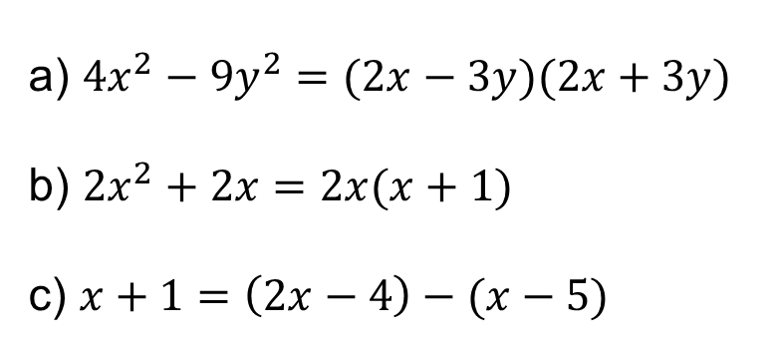
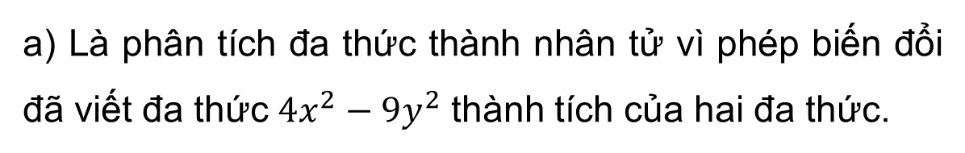
Trong những phép biến đổi sau đây, phép biến đổi nào là phân tích đa thức thành nhân tử?
Ví dụ 1
a) $4x^{2}−9y^{2}=(2x−3y)(2x+3y)$
b) $2x^{2}+2x=2x(x+1)$
c) $x+1=\left(2x−4\right)−(x−5)$
a) Là phân tích đa thức thành nhân tử vì phép biến đổi đã viết đa thức $4x^{2}−9y^{2}$ thành tích của hai đa thức.

Slide 9
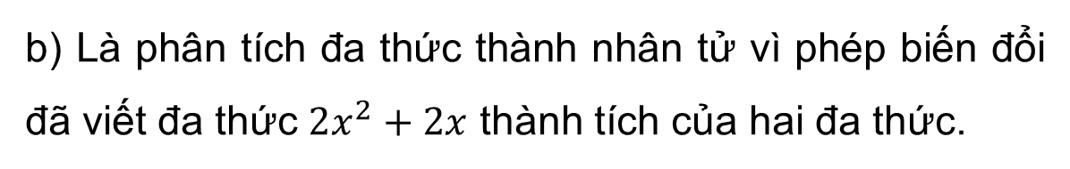
Trong những phép biến đổi sau đây, phép biến đổi nào là phân tích đa thức thành nhân tử?
Ví dụ 1
a) $4x^{2}−9y^{2}=(2x−3y)(2x+3y)$
b) $2x^{2}+2x=2x(x+1)$
c) $x+1=\left(2x−4\right)−(x−5)$
b) Là phân tích đa thức thành nhân tử vì phép biến đổi đã viết đa thức $2x^{2}+2x$ thành tích của hai đa thức.

Slide 10

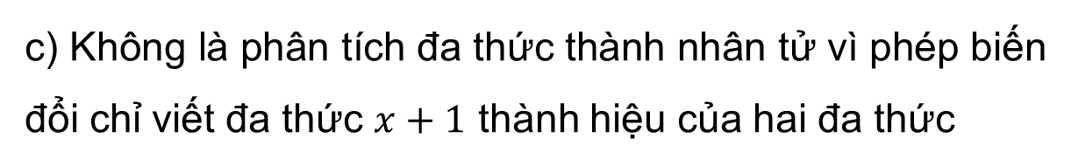
Trong những phép biến đổi sau đây, phép biến đổi nào là phân tích đa thức thành nhân tử?
Ví dụ 1
a) $4x^{2}−9y^{2}=(2x−3y)(2x+3y)$
b) $2x^{2}+2x=2x(x+1)$
c) $x+1=\left(2x−4\right)−(x−5)$
c) Không là phân tích đa thức thành nhân tử vì phép biến đổi chỉ viết đa thức $x+1$ thành hiệu của hai đa thức

Slide 11
II. VẬN DỤNG HẰNG ĐẲNG THỨC VÀO PHÂN TÍCH ĐA THỨC THÀNH NHÂN TỬ

Slide 12


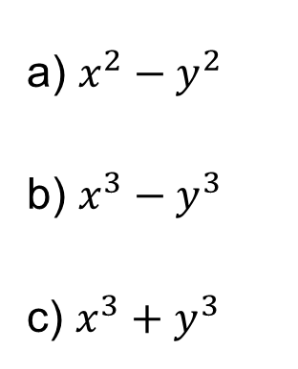



1. Phân tích đa thức thành nhân tử bằng cách vận dụng trực tiếp hằng đẳng thức
Viết mỗi đa thức sau dưới dạng tích của hai đa thức:
HĐ 2.
a) $x^{2}−y^{2}$
b) $x^{3}−y^{3}$
c) $x^{3}+y^{3}$
$$= (x + y)(x – y)$$
$$= (x − y)(x2 + xy + y2)$$
$$= (x + y)(x2 – xy + y2)$$

Slide 13
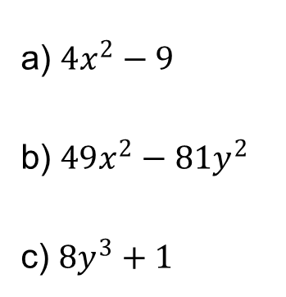
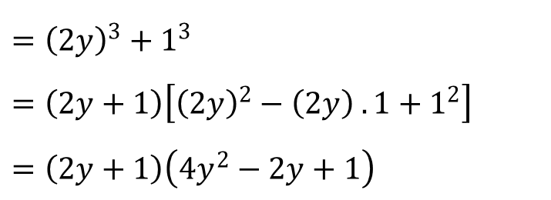

Ví dụ 2
Phân tích mỗi đa thức sau thành nhân tử
a) $4x^{2}−9$
b) $49x^{2}−81y^{2}$
c) $8y^{3}+1$
$= {\left(2x\right)}^{2}−3^{2}=(2x−3)(2x+3)$
$= {\left(7x\right)}^{2}−{\left(9y\right)}^{2}=(7x−9y)(7x+9y)$
$={\left(2y\right)}^{3}+1^{3}$
$=\left(2y+1\right)\left[{\left(2y\right)}^{2}−\left(2y\right) . 1+1^{2}\right]$
$=\left(2y+1\right)\left(4y^{2}−2y+1\right)$
NHẬN XÉT:
Cách làm như ví dụ trên được gọi là phân tích đa thức thành nhân tử bằng cách vận dụng trực tiếp hằng đẳng thức.

Slide 14
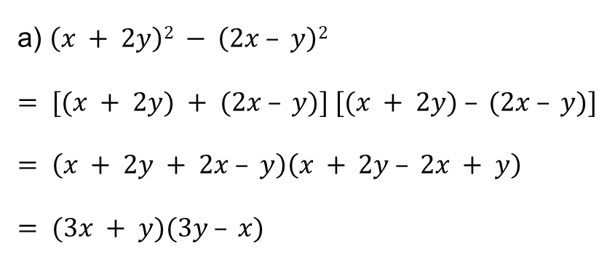
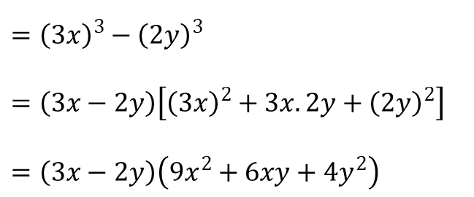

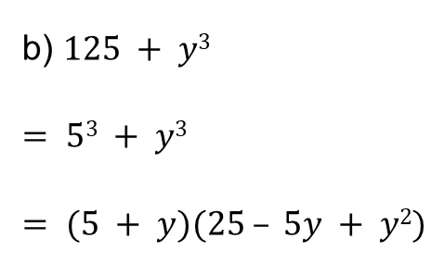
Luyện tập 1
Phân tích mỗi đa thức sau thành nhân tử
a) $\left(x + 2y\right)2 − \left(2x – y\right)2$
$= [(x + 2y) + (2x – y)] [(x + 2y) – (2x – y)]$
$= \left(x + 2y + 2x – y\right)\left(x + 2y – 2x + y\right)$
$= (3x + y)(3y – x)$
b) $125 + y3$
$= 53 + y3$
$= (5 + y)(25 – 5y + y2)$
c) $27x^{3}−8y^{3}$
$={\left(3x\right)}^{3}−{\left(2y\right)}^{3}$
$=\left(3x−2y\right)\left[{\left(3x\right)}^{2}+3x.2y+{\left(2y\right)}^{2}\right]$
$=\left(3x−2y\right)\left(9x^{2}+6xy+4y^{2}\right)$

Slide 15

2. Phân tích đa thức thành nhân tử bằng cách vận dụng hằng đẳng thức thông qua nhóm số hạng và đặt nhân tử chung
Cho đa thức $x^{2}−2xy+y^{2}+x−y$
HĐ 3.
a) Nhóm ba số hạng đầu và sử dụng hằng đẳng thức để viết nhóm đó thành tích
b) Phân tích đa thức trên thành nhân tử

Slide 16
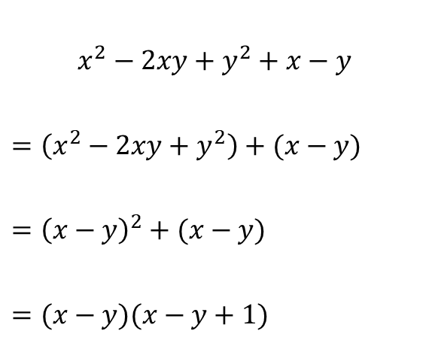
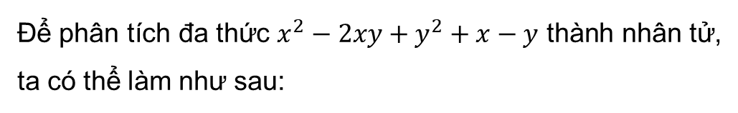
Giải
Để phân tích đa thức $x^{2}−2xy+y^{2}+x−y$ thành nhân tử, ta có thể làm như sau:
$$x^{2}−2xy+y^{2}+x−y$$
$=\left(x^{2}−2xy+y^{2}\right)+(x−y)$
$={\left(x−y\right)}^{2}+(x−y)$
$=(x−y)(x−y+1)$
Nhóm ba số hạng đầu, hai số hạng cuối thành nhóm
Dùng hằng đẳng thức để viết nhóm thứ nhất thành tích
Đặt nhân tử chung ở hai nhóm ra ngoài để viết thành tích
NHẬN XÉT :
Cách làm như trên được gọi là phân tích đa thức thành nhân tử bằng cách vận dụng hằng đẳng thức thông qua nhóm số hạng và đặt nhân tử chung.

Slide 17

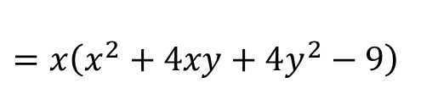
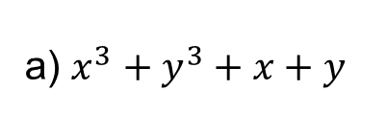
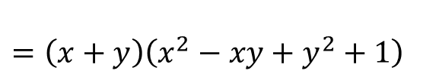
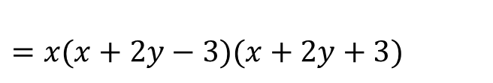
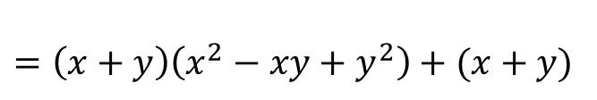
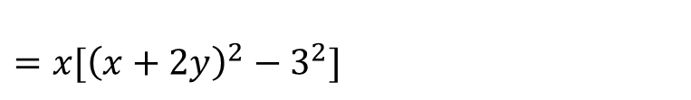
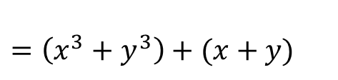
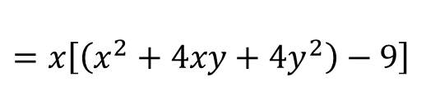
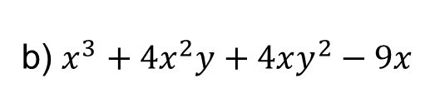
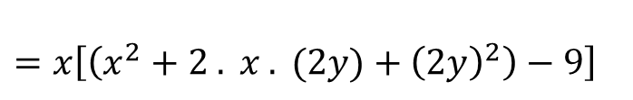
Ví dụ 3
Phân tích mỗi đa thức sau thành nhân tử:
a) $x^{3}+y^{3}+x+y$
b) $x^{3}+4x^{2}y+4xy^{2}−9x$
$=\left(x^{3}+y^{3}\right)+(x+y)$
$=x\left(x^{2}+4xy+4y^{2}−9\right)$
$=\left(x+y\right)\left(x^{2}−xy+y^{2}\right)+(x+y)$
$=x\left[\left(x^{2}+4xy+4y^{2}\right)−9\right]$
$=\left(x+y\right)\left(x^{2}−xy+y^{2}+1\right)$
$=x\left[\left(x^{2}+2 . x . (2y)+{\left(2y\right)}^{2}\right)−9\right]$
$=x[{\left(x+2y\right)}^{2}−3^{2}]$
$=x(x+2y−3)(x+2y+3)$

Slide 18
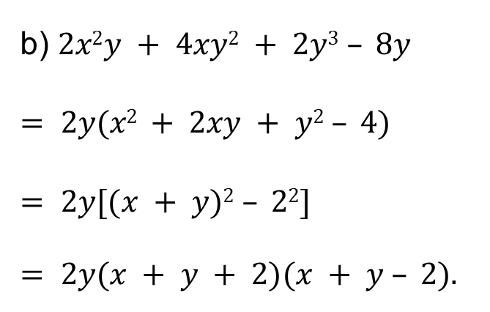
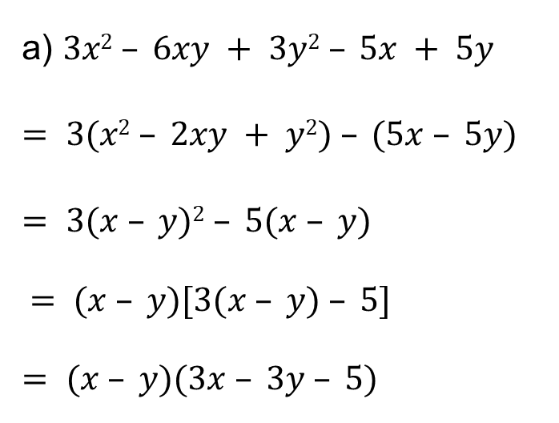
Luyện tập 2
Phân tích mỗi đa thức sau thành nhân tử
a) $3x2 – 6xy + 3y2 – 5x + 5y$
$= 3(x2 – 2xy + y2) – (5x – 5y)$
$= 3(x – y)2 – 5(x – y)$
$= (x – y)[3(x – y) – 5]$
$= (x – y)(3x – 3y – 5)$
b) $2x2y + 4xy2 + 2y3 – 8y$
$= 2y(x2 + 2xy + y2 – 4)$
$= 2y[(x + y)2 – 22]$
$= 2y(x + y + 2)(x + y – 2).$

Slide 19
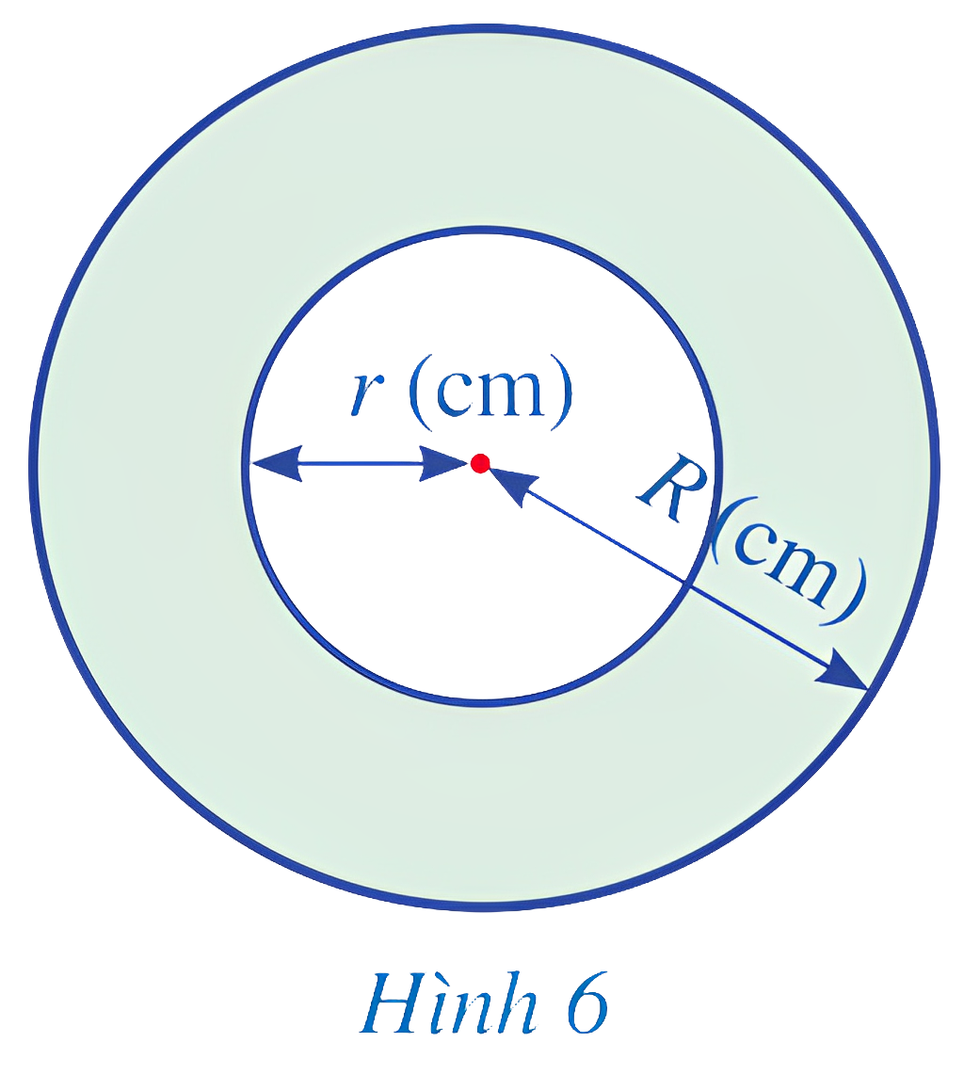
Từ một miếng bìa có dạng hình tròn với bán kính R (cm), bạn Hạnh khoét một hình tròn ở giữa có bán kính r (cm) (0 < r < R) (Hình 6).
Ví dụ 4
Viết công thức tính diện tích phần còn lại của miếng bìa dưới dạng tích.
Tính diện tích phần còn lại của miếng bìa, biết tổng hai bán kính là 8 cm và hiệu hai bán kính là 2,5 cm

Slide 20

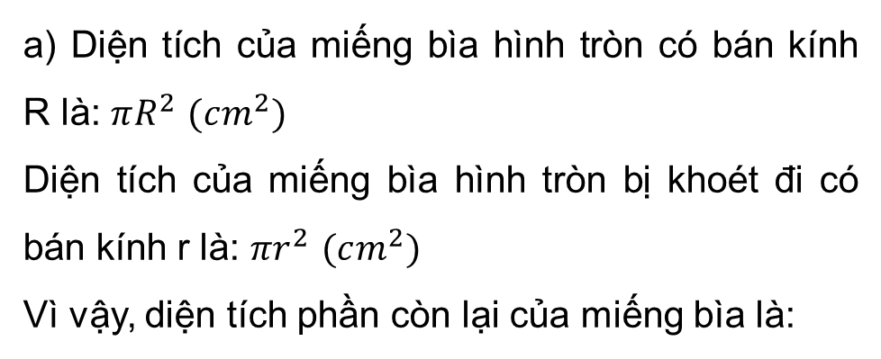
Giải
a) Diện tích của miếng bìa hình tròn có bán kính R là: $πR^{2}$ $(cm^{2})$
Diện tích của miếng bìa hình tròn bị khoét đi có bán kính r là: $πr^{2}$ $(cm^{2})$
Vì vậy, diện tích phần còn lại của miếng bìa là:
$πR^{2}−πr^{2}=π\left(R^{2}−r^{2}\right)=π\left(R−r\right)\left(R+r\right) \left(cm^{2}\right)$
b) Từ câu a, ta thấy diện tích phần còn lại của miếng bìa là:
$π\left(R−r\right)\left(R+r\right)=π . 2,5 . 8=20π \left(cm^{2}\right)$

Slide 21
LUYỆN TẬP

Slide 22













CUỘC ĐUA RỪNG XANH
BẮT ĐẦU
Notes:
- NHẤN BẮT ĐẦU ĐỂ CHUYỂN SLIDE

Slide 23
Hôm nay, các muông thú trong rừng xanh tham gia tranh tài để chọn ra người giỏi nhất đứng đầu khu rừng. Em hãy chọn những con vật xuất sắc nhất để vào chung kết cuộc thi bằng cách trả lời các câu hỏi mà mỗi con vật đang cất giữ.

Slide 24







Slide 25


Câu hỏi 1: Chọn câu sai
A. $x2 − 12x + 36 = (x−6)2$
B. $9x2 − 12xy + 4y2 = (3x−2y)2$
C. $x2 + 10x + 25 = (x+5)2$
D. $−x2 −2xy − y2 =−{\left(x−y\right)}^{2}$
D. $−x2 −2xy − y2 =−(x−y)2$

Slide 26

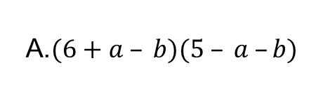
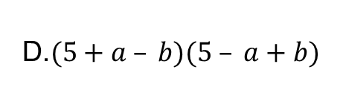
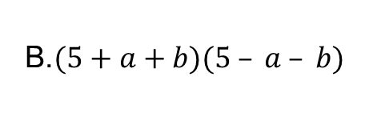
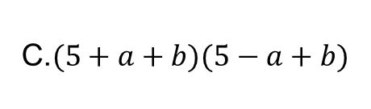
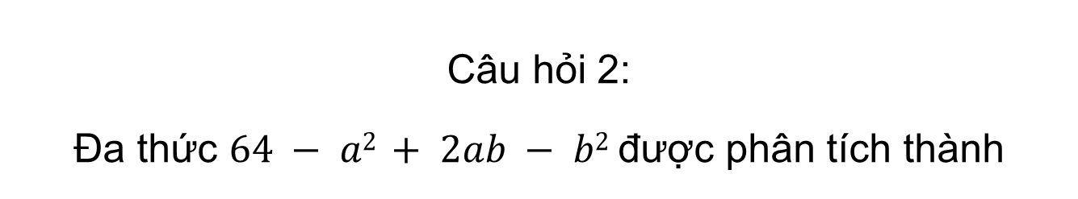
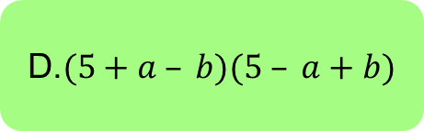
Câu hỏi 2:
Đa thức $64 − a2 + 2ab − b2$được phân tích thành
A.$(6+a – b)(5 – a –b)$
B.$(5+a+b)(5 – a – b)$
C.$(5+a+b)(5−a+b)$
D.$(5+a – b)(5 – a+b)$
D.$(5+a – b)(5 – a+b)$

Slide 27





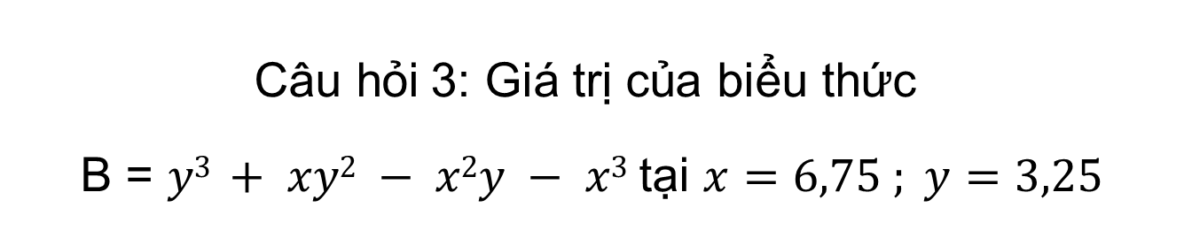

Câu hỏi 3: Giá trị của biểu thức
B = $y3 + xy2 − x2y − x3$tại $x=6,75 ; y=3,25$
A. $−350$
B. $350$
B. $350$
C. $35$
D. $−35$

Slide 28

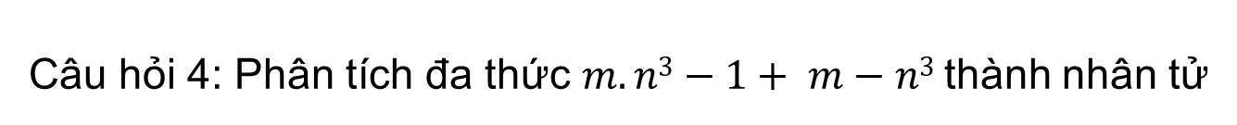

Câu hỏi 4: Phân tích đa thức $m.n3−1+ m−n3$thành nhân tử
A. $(m−1)(n2−n+1)(n+1)$
A. $(m−1)(n2−n+1)(n+1)$
B. $n2(n+1)(m−1)$
C. $(m+1)(n2+1)$
D. $(n3+1)(m−1)$

Slide 29

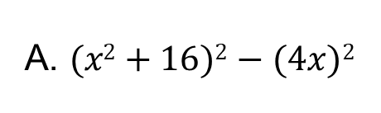
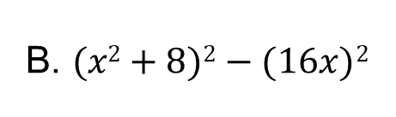
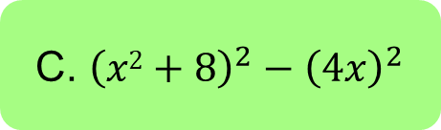
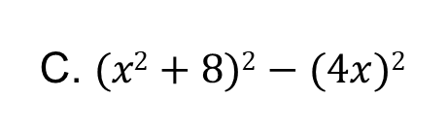
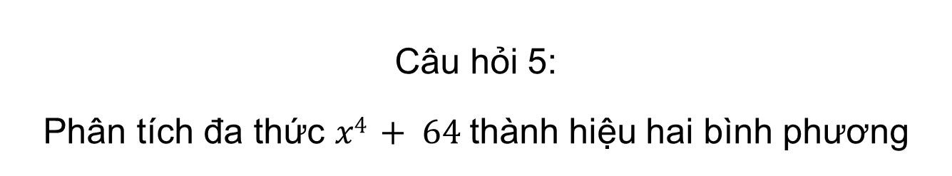
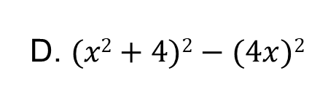
Câu hỏi 5:
Phân tích đa thức $x4 + 64$thành hiệu hai bình phương
A. $(x2+16)2−(4x)2$
B. $(x2+8)2−(16x)2$
C. $(x2+8)2−(4x)2$
C. ${\left(x2+8\right)}^{2}−{\left(4x\right)}^{2}$
D. $(x2+4)2−(4x)2$

Slide 30
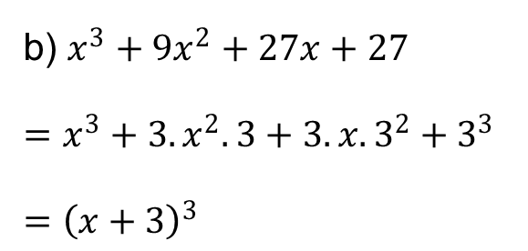
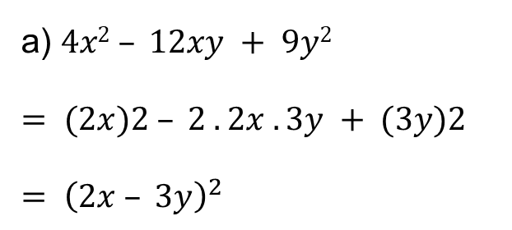
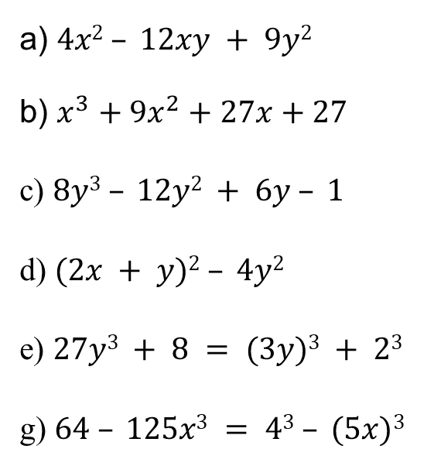
Bài tập 1: SGK – tr.26
Phân tích các đa thức sau thành nhân tử
Giải
a) $4x2 – 12xy + 9y2$
b) $x^{3}+9x^{2}+27x+27$
c) $8y3 – 12y2 + 6y – 1$
d) $(2x + y)2 – 4y2$
e) $27y3 + 8 = (3y)3 + 23$
g) $64 – 125x3 = 43 – (5x)3$
a) $4x2 – 12xy + 9y2$
$= (2x)2 – 2 . 2x . 3y + (3y)2$
$= {\left(2x – 3y\right)}^{2}$
b) $x^{3}+9x^{2}+27x+27$
$=x^{3}+3.x^{2}.3+3.x.3^{2}+3^{3}$
$={\left(x+3\right)}^{3}$

Slide 31
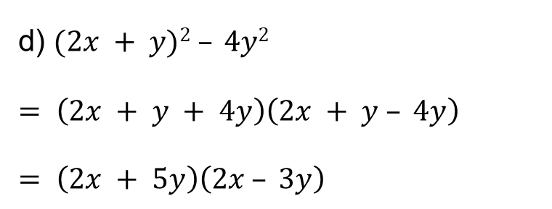
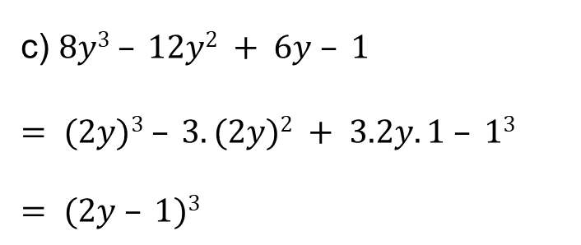
Bài tập 1: SGK – tr.26
Phân tích các đa thức sau thành nhân tử
Giải
a) $4x2 – 12xy + 9y2$
b) $x^{3}+9x^{2}+27x+27$
c) $8y3 – 12y2 + 6y – 1$
d) $(2x + y)2 – 4y2$
e) $27y3 + 8 = (3y)3 + 23$
g) $64 – 125x3 = 43 – (5x)3$
c) $8y3 – 12y2 + 6y – 1$
$= (2y)3 – 3.(2y)2 + 3.2y.1 – 13$
$= (2y – 1)3$
d) $(2x + y)2 – 4y2$
$= \left(2x + y + 4y\right)\left(2x + y – 4y\right)$
$= \left(2x + 5y\right)\left(2x – 3y\right)$

Slide 32


Bài tập 1: SGK – tr.26
Phân tích các đa thức sau thành nhân tử
Giải
a) $4x2 – 12xy + 9y2$
b) $x^{3}+9x^{2}+27x+27$
c) $8y3 – 12y2 + 6y – 1$
d) $(2x + y)2 – 4y2$
e) $27y3 + 8 = (3y)3 + 23$
g) $64 – 125x3 = 43 – (5x)3$
e) $27y3 + 8 = (3y)3 + 23$
$= (3y + 2)[(3y)2 – 3y . 2 + 22]$
$= \left(3y + 2\right)\left(9y2 – 6y + 4\right)$
g) $64 – 125x3 = 43 – (5x)3$
$= (4 + 5x)[42 + 4 . 5x + (5x)2]$
$= (4 + 5x)(16 + 20x + 25x2).$

Slide 33



Bài tập 2: SGK – tr.27
Phân tích các đa thức sau thành nhân tử
a) $x2 – 25 + 4xy + 4y2$
$= (x2 + 4xy + 4y2) – 25$
$= \left(x + 2y\right)2 – 5^{2}$
$= (x + 2y + 5)(x + 2y – 5$)
b) $x3 – y3 + x2y – xy2$
$= (x3 + x2y) – (y3 + xy2)$
$= (x3 + x2y) – (y3 + xy2)$
$= x2(x + y) – y2(x + y)$
$= (x + y)(x2 – y2)$
$= (x + y)(x + y)(x – y)$
$= (x + y)2(x – y)$
c) $x4 – y4 + x3y – xy3$
$= (x4 + x3y) – (y4 + xy3)$
$= x3(x + y) – y3(x + y)$
$= (x + y)(x3 – y3)$
$= (x + y)(x – y)(x2 + xy + y2).$

Slide 34



Bài tập 3: SGK – tr.27
Tính giá trị của mỗi biểu thức sau:
a) $A=x^{4}−2x^{2}y−x^{2}+y^{2}+y$ biết $x^{2}−y=6$
b) $B=x^{2}y^{2}+2xyz+z^{2}$ biết $xy+z=0$
Giải
a) $A = x4 – 2x2y – x2 + y2 + y= (x4 – 2x2y + y2) – (x2 – y)$
$= [(x2)2 – 2x2y + y2] – (x2 – y)$ $= (x2 – y)2 – (x2 – y).$
Giá trị của biểu thức $A$ với $x2 – y = 6$là:
$A = (x2 – y)2 – (x2 – y) = 62 – 6 = 36 – 6 = 30$.

Slide 35

Bài tập 3: SGK – tr.27
Tính giá trị của mỗi biểu thức sau:
a) $A=x^{4}−2x^{2}y−x^{2}+y^{2}+y$ biết $x^{2}−y=6$
b) $B=x^{2}y^{2}+2xyz+z^{2}$ biết $xy+z=0$
Giải
b) $B = x2y2 + 2xyz + z2 = (xy)2 + 2xyz + z2 = (xy + z)2$.
Giá trị của biểu thức $B$ tại $xy + z = 0$là:
$$B = (xy + z)2 = 02 = 0$$

Slide 36
VẬN DỤNG

Slide 37



Bài tập 4: SGK – tr.27
Chứng tỏ rằng:
a) $M={32}^{2 023}−{32}^{2 021}$ chia hết cho 31
b) $N=7^{6}+2 . 7^{3}+8^{2 022}+1$ chia hết cho 8
Giải
a) Ta có $M = 322 023 – 322 021 = 322 . 322 021 – 322 021$
$= (322 – 1) . 322 021$ $= (1024 – 1) . 322 021 = 1023 . 322 021$
Vì $1023 ⋮ 31$nên $(1023 . 322 021) ⋮ 31$.
Do đó $M = 322 023 – 322 021$chia hết cho 31;

Slide 38

Bài tập 4: SGK – tr.27
Chứng tỏ rằng:
a) $M={32}^{2 023}−{32}^{2 021}$ chia hết cho 31
b) $N=7^{6}+2 . 7^{3}+8^{2 022}+1$ chia hết cho 8
Giải
b) $N = 76 + 2 . 73 + 82022 +1 = (73)2 + 2 . 73 +1 + 82022$
$= (73 + 1)2 + 82022 = 3442 + 82022$.
Vì $344 ⋮ 8$;$8 ⋮ 8$nên $3442 ⋮ 8$;$82022 ⋮ 8$. Do đó $(3442 + 82022) ⋮ 8$
Vậy $N = 76 + 2 . 73 + 82022 +1$chia hết cho 8.

Slide 39



Bài tập 5: SGK – tr.27
Bác Hoa gửi tiết kiệm $a$ đồng kì hạn 12 tháng ở một ngân hàng với lãi suất $x$%/năm.
a) Viết công thức tính số tiền bác Hoa có được sau 12 tháng dưới dạng tích, biết bác Hoa không rút tiền ra khỏi ngân hàng trong 12 tháng đó.
b) Sau kì hạn 12 tháng, tiền lãi của kì hạn đó được cộng vào tiền vốn, rồi bác Hoa tiếp tục đem gửi cho kì hạn 12 tháng tiếp theo. Viết công thức tính tổng số tiền mà bác Hoa nhận được sau khi gửi 24 tháng trên dưới dạng tích, biết trong 24 tháng đó, lãi suất ngân hàng không thay đổi và bác Hoa không rút tiền ra khỏi ngân hàng

Slide 40


Bài tập 5: SGK – tr.27
Giải
a) Số tiền lãi bác Hoa nhận được sau 12 tháng là: $a . x\%$(đồng)
Do đó, công thức tính số tiền bác Hoa có được sau 12 tháng là:
$a + a . x\% = a . (1 + x\%)$(đồng).
b) Sau kì hạn 12 tháng, bác Hoa tiếp tục đem gửi cho kì hạn 12 tháng tiếp theo, tức là bác Hoa gửi tiếp 12 tháng với số tiền gốc là $a . (1 + x\%)$(đồng).

Slide 41

Bài tập 5: SGK – tr.27
Giải
Số tiền lãi bác Hoa nhận được sau khi gửi 24 tháng là:
$a . (1 + x\%) . x\%$(đồng).
Do đó, công thức tính tổng số tiền mà bác Hoa nhận được sau khi gửi 24 tháng là:
$$a . (1 + x\%) + a . (1 + x\%) . x\% = a(1 + x\%)(1 + r\%)$$
$= a(1 + x\%)2$(đồng).

Slide 42


TÌM TÒI – MỞ RỘNG
Định lí Bézout
Định lí Bézout:
Nếu đa thức $P(x)$có nghiệm $x = a$thì $P(x) = (x − a) . Q(x)$, trong đó $Q(x)$cũng là một đa thức của biến $x$.
Từ định lí Bézout ta thấy: Nếu đa thức $P(x)$có nghiệm $x = a$thì đa thức bậc nhất $x − a$là một nhân tử trong dạng phân tích thành nhân tử của đa thức $P(x)$

Slide 43



VÍ DỤ
Phân tích đa thức $P\left(x\right)=x^{2}−5x+6$ thành nhân tử
Giải
Ta thấy $P\left(2\right)=2^{2}−5 . 2+6=4−10+6=0$ nên $x=2$ là nghiệm của $P(x)$. Suy ra $P\left(x\right)=\left(x−2\right) . Q(x)$.
Từ đó, ta có cách làm như sau:
$$P\left(x\right)=x^{2}−5x+6=\left(x^{2}−2x\right)−\left(3x−6\right)=x\left(x−2\right)−3(x−2)$$
$=(x−2)(x−3)$
$$P\left(x\right)=(x−2)(x−3)$$

Slide 44

HƯỚNG DẪN VỀ NHÀ
Ghi nhớ
kiến thức trong bài.
Hoàn thành
các bài tập trong SBT
Chuẩn bị trước
Bài tập cuối chương I

Slide 45
BÀI HỌC KẾT THÚC,
CẢM ƠN CÁC EM ĐÃ LẮNG NGHE

